Slide 1
Trude Myklebust, University of Oslo
eID as a Universal Key - an Analysis of Risks and Regulatory Approaches Based on a Case Study of the Norwegian BankID System
Oslo, 1 July 2024

Slide 2
Background and motivation for the study – the SODI project Preliminary research questions
In a risk perspective, what would constitute sound policy principles for the use of eID systems in public settings, given their crucial importance for individuals as well as for the society? What governing or regulatory means are most appropriate and effective in terms of controlling risks associated with the use of eID in public settings?
Notes:
By public settings I mean…

Slide 3
A discussion based on a case study of the Norwegian eID system
Structure of the analysis:
A study of the system as such (+)
Identifying the risks associated with the system (+)
An analysis of the legal frameworks surrounding the system (+ -)
Identifying gaps between the risks and how the risks are or will be regulated (+ -)
Constructing an analytical framework by which possible remedies can be discussed (+ -)
Proposals for solutions and improvements
Notes:
We have had a developed system with many use cases for a long time, and hence have experience with a lot of different varieties for misuse and other types of problems. By studying the case of Norway we could also contribute to an enhanced analysis which could prove relevant in advance of the digital wallet which eIDAS II will necessitate.

Slide 4
The Norwegian eID system

Slide 5
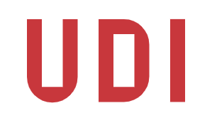
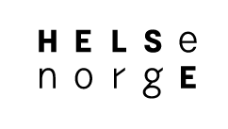
A plethora of public sector use cases
The choice of security level is left to each provider of public services – often ‘high’

Slide 6
Some numbers: the increase in logins through the «ID-Porten» (the «ID Portal»)
1200 public institutions use the ID-porten
8000 different public services use ID-porten

Slide 7
Available eID solutions/distribution as login means to public services
2021: 300 million logins to public services:
Public eID: MinID: 5.5 % (< 1 million users)
Buypass: 1.02 %
Commfides: 0.01 % Private
BankID: 93.44 % (4.4 million users) eIDs
In 2021 – log in to public services amounts to 1/3 of BankID’s total logins

Slide 8
Security levels, re eIDAS classification
Only the private solutions are declared on the highest security level, re eIDAS:
BankID, Commfides, Buypass
The public solution MinID
Security level substantial
Currently – a debate whether Norway should develop a public eID on highest security level

Slide 9
II The risk perspective

Slide 10
Two main types of problems
Access problems and digital exclusion
Children
Disabled individuals
Elderly
Foreign citizens
Convicted individuals
etc
Misuse of eID - fraud and other criminal activity
A sharp increase in scope and volume
(‘a national security problem’)
New methods
Organized crime
Large individual losses

Slide 11
Identified misuse-related types of risks
Misuse of eID has reportedly led to i.a.:
Frauds (individuals, banks and other companies)
Money laundering and terror financing
Exploitation of employees
Benefits fraud
Tax evation
Smugling
Trade with unlawful goods and
Human trafficking
Other possible risks:
Compromised integrity of work related systems in public sector – hospitals, the court system,
Risks to payment systems and financial stability?
Notes:
Sources of Risk:
The lack of traditional verification methods – distance, presence, barriers
The interface between humans and eID systems
Scale, replicability and speed
Lack of transparency - black box quality
Proprietary information
The conflation between payment systems and identification systems – proportionality
Lack of competition
The use of private eID in work settings
The agglomeration of different uses (i.a. payment system)

Slide 12
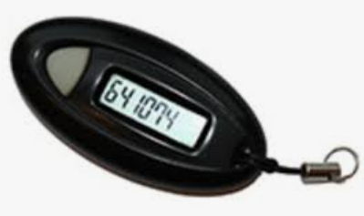
BankID as an universal key
Notes:
Så det vi ser her er altså at den private eID-løsningen BankID spiller en helt sentral rolle i denne infrastrukturen og har for alle praktiske formål tatt posisjonen som vår nasjonale eID-løsning.
Med den store utbredelsen BankID har som eID også ved innlogging til offentlige tjenester betyr det at BankID får karakter av å være en universalnøkkel til offentlige og private tjenester.
Finanstilsynet (2021): «Den omfattende bruken av BankID både innen finansnæringen og offentlige tjenester har medført at tjenesten vurderes som samfunnskritisk.»
+
«Digitaliseringen gir nye og ofte bedre og billigere tjenester. Samtidig skapes det nye risikoer, både for tjenesteytere og for deres kunder. Bruk av ID-løsninger er et av disse risikoområdene. BankID har blitt en form for "universalnøkkel" for tilgang til både privat og offentlig tjenesteyting, uten at brukere kan reservere seg mot bruksområder og redusere mulighetsrommet for misbruk.»
Finanstilsynet: «Det kan hevdes at ingen pålegges elektroniske ID-er, men i dagens digitaliserte samfunn er BankID nærmest blitt en forutsetning for å få tilgang til blant annet konto- og betalingstjenester. I praksis er det vanskelig å velge bort BankID. Omfattende bruk av BankID påfører eieren økt risiko for at kriminelle kan skaffe seg tilgang til og misbruke en BankID i flere sammenhenger.»
«Det store omfanget av bruksområder gir kriminelle mulighet for å benytte seg av et bredt spekter av moduser i svindelvirksomheten.» (2023)

Slide 13
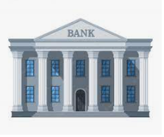
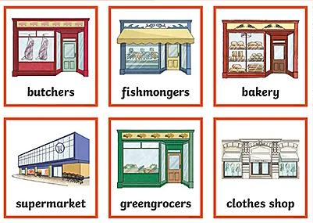
An agglomeration of functions
«Alohomora»
Notes:
Med den store utbredelsen BankID har som eID også ved innlogging til offentlige tjenester betyr det at BankID for praktiske formål får karakter av å være en universal nøkkel.
Dette øker risikoen i seg selv – fordi den som kan åpne både offentlige og private tilganger på en gang, kan bruke dette til å manipulere informasjon og data som kan brukes til å skaffe seg større økonomiske gevinster. Eks fra podcasten/psykopat.
Den som kjenner sin Harry Potter vet at det finnes en trylleformel som åpner nesten alle dører – også kalt «the thiefs friend»
Løsningens utforming, herunder sikkerhetskravene, er bestemt (men innenfor reguleringens krav) av den som eier løsningen, dvs. BankID. Fra ny Nasjonal strategi: Markedet er preget av lav konkurranse: «BankID [har] en dominerende markedsposisjon. Denne fordelingen av brukere har vært relativt lik de siste ti årene og ingen nye aktører har 20 kommet til. Dette kan innebære en risiko med tanke på robusthet og sikkerhet, og en ulempe i forhandling med markedsaktørene om priser.» Og «Mangelfull konkurranse i eID-leverandørmarkedet kan gi offentlig sektor en svekket posisjon i forhandlinger om enhetspriser. I tillegg kan funksjonaliteten i ID-porten bli påvirket negativt ut fra et robusthets- og sikkerhetsperspektiv.»

Slide 14
The agglomeration of functions exacerbates and create new risks
The more accesses one instrument can open, the more opportunities are created
Especially when the key opens accesses to financial means – private accounts, the payment system, public benefits
Enables cross-manipulation of public and private systems

Slide 15
The agglomeration of functions exacerbates and create new risks (2)
This increases the risk in terms of both likelihood and consequence (re standard definition of risk)
Why?
Increase in the fraudsters’ motivation
Increase in possible access points available for attack
Increase in potential unlawful returns
And – bear in mind with what efficiency frauds can be executed

Slide 16
III The legal analyses
The agglomeration of functions leads to a challenge in identifying what relevant legal instruments to analyse
Some are given – eIDAS
However, the question of what other legal frameworks are relevant depends on the functions and use cases in question
BankID is also a means for electronic signatures, a trust service, a payment instrument, and for accessing public services with associated rights and obligations
May result in unclear or conflicting legal obligations – i.a. AML vs non-discrimination

Slide 17
Rules and regulations
Access to public services
BankID-
contract
Contracts with eID providers
Access to private providers
Notes:
Ikke bare det – et slikt system innebærer at den helhetlige styringen blir fragmentert og kompleks og består av en mengde ulike typer rettslige instrumenter – hvor det offentlige ikke kan ha full kontroll på alle.

Slide 18
The legal status and regulation of an instrument for eID will depend on the assembly of functions it provides. The more functions – the more legal frameworks may be relevant.

Slide 19
This is similar to other new technological and digital areas of law
‘By creating new objects, possibilities for new action and new relationships, changes associated with the above technologies encourage the formation of emergent properties, which in turn pose attribution challenges for these legal domains.’
Samson Esayas: The Important Role of Emergence in Conceptualizing the Challenges of New Technologies to Private Law, European Review of Private Law 4-2023 [779–822]

Slide 20
A critical societal infrastructure?
Why is the conceptualization important?
Defines the acceptable level of risk and availability for all users – defines responsibilities
Gives leads to relevant literature (policy analyses)
Build a theoretical framework based on literature on regulation of infrastructures

Slide 21
The governance perspective: how can the government provide a safe and user-friendly system?
Main options:
Design and own the system itself
Regulate the system’s properties:
In terms of access
In terms of safety requirements
Market based solutions – procurement and contracts
Additional authorization arrangements
Notes:
Finanstilsynet (2021): «Det informeres i liten grad om risikoen som ID-utstedere indirekte påfører ID-brukere. ID-brukere bør gis større valgfrihet når det gjelder bruksområdet. Brukerne bør ha mulighet til å sette policy/retningslinjer for ID-en, for eksempel at den kun skal kunne brukes mot et avgrenset sett med tjenester der for eksempel større låneopptak ikke inngår. Når de aller fleste nordmenn nå er påført en viss risiko forbundet med misbruk av ID-er, bør det stilles særdeles strenge krav til utstederen av ID-en. I dagens selvbetjeningssamfunn bør utstedere av ID-er etablere løsninger der brukeren kan reservere seg mot bruksområder og i større grad kontrollere aktiviteten og redusere mulighetsrommet for misbruk.» Kan dette løses gjennom kontrakt, eller må man regulere? Det kommer an på.
BankID er viktig i dagens digitale samfunn for å kunne logge seg på ulike finansielle og ikkefinansielle tjenester via apper og nettbaserte løsninger. Påloggingssidene på de ulike nettstedene og appene hvor BankID brukes, ser noe forskjellige ut, og det er en risiko for at brukeren etter hvert ikke vil være tilstrekkelig årvåken og kritisk i forbindelse med bruk av BankID. Kombinasjonen av den utstrakte bruken av BankID og variasjoner i innloggingskontekst gir en form for "slitasje" på ID-en og brukerens kritiske sans. Dette tilsier at det bør være mulig å reservere seg mot bruksområder for ID-en og i større grad kontrollere mulig bruk og redusere åpninger for misbruk.
«Kombinasjonen av den utstrakte bruken av BankID og variasjoner i innloggingskontekst gir en form for "slitasje" på ID-en og brukerens kritiske sans. Dette tilsier at det bør være mulig å reservere seg mot bruksområder for ID-en og i større grad kontrollere mulig bruk og redusere åpninger for misbruk.»

Slide 22
Thank you for your attention!

